Slide 1
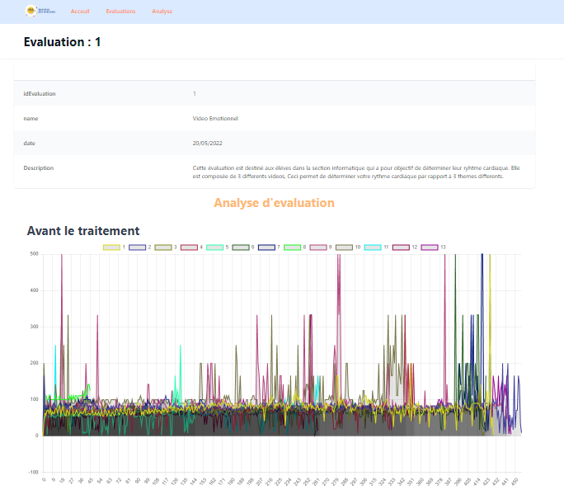
Support en ligne

Slide 2
Evaluation d’une expérience utilisateur au moyen de capteurs biométrique
JUIN
Prometteur : Mr. Jonathan Riggio

Slide 3
Table des matiéres
01
Introduction
02
Problématique
03
Architecture Générale
Présentation du protocol d’étude
04
05
Résultat
06
Conclusion

Slide 4

Introduction
Internet of things
La biométrie
L’experience utilisateur

Slide 5
02
Problématique

Slide 6
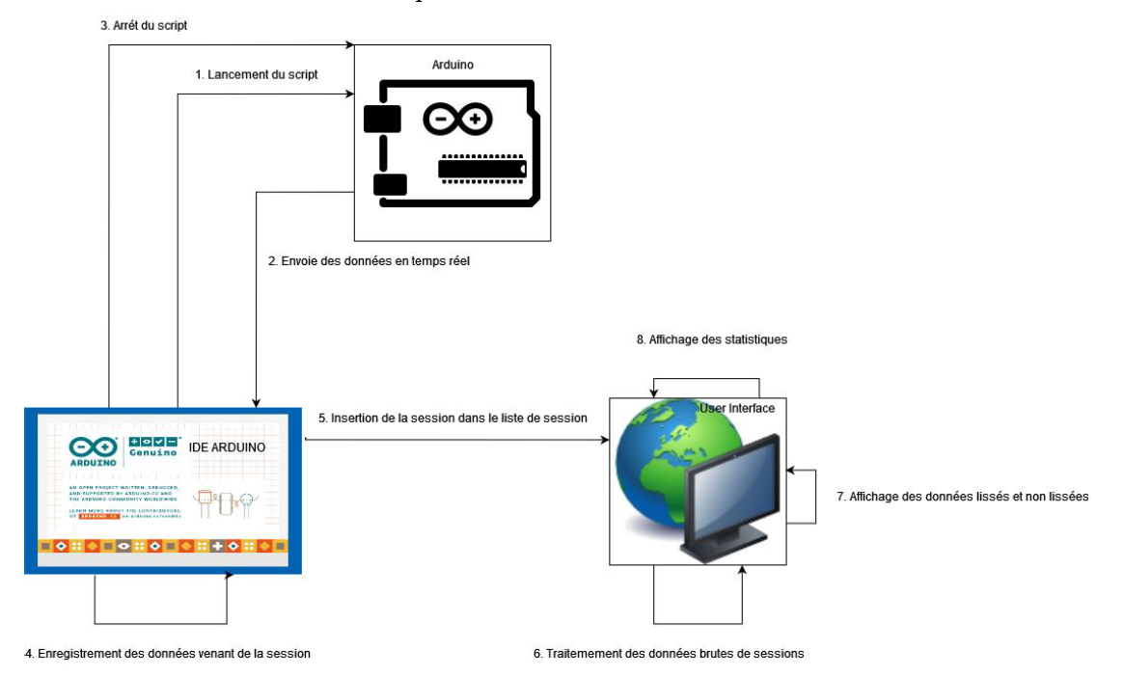
03
Architecture générale

Slide 7
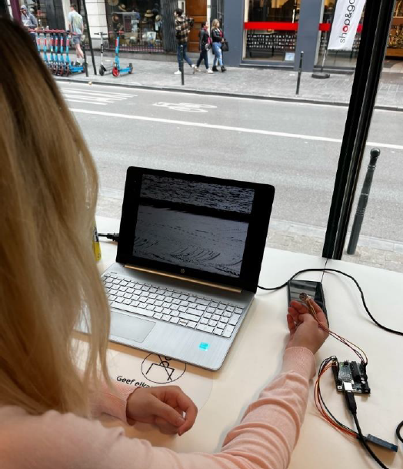
04
Protocole du test
Utilisateur
Évaluation
Anonyme
Silence
Explication de l’évaluation
3 Types (Creepy , Humour, Emotionnelle)
Enregistrement des données
Formulaire

Slide 8
05
Résultat
3
7
3
Creepy
Émotionnelle
Humour

Slide 9
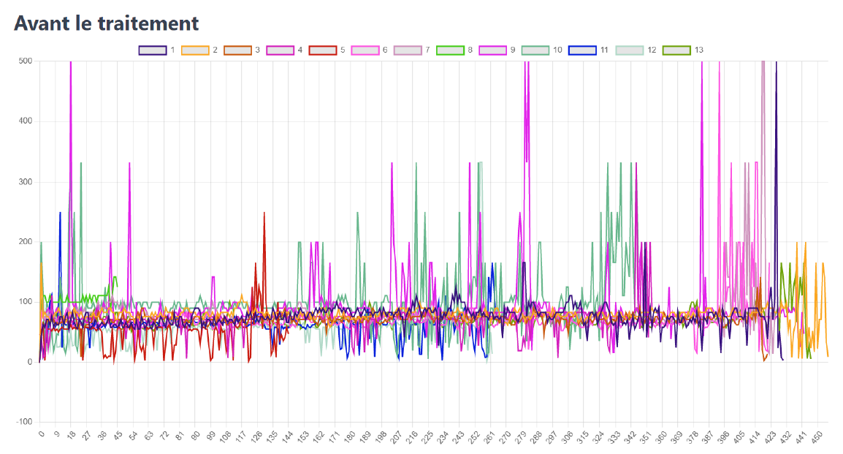
Résultat Avant le filtrage

Slide 10
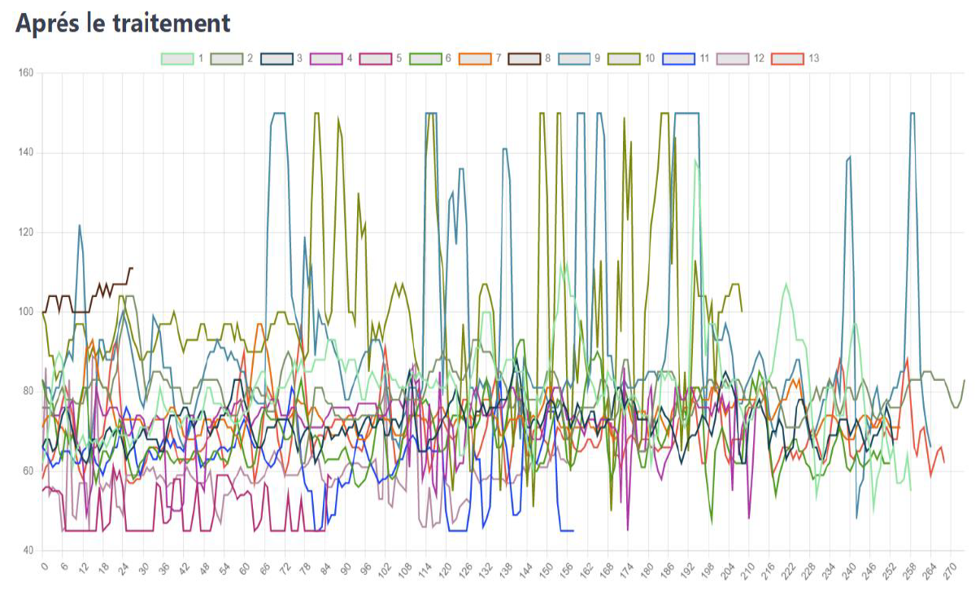
Résultat Après le filtrage

Slide 11
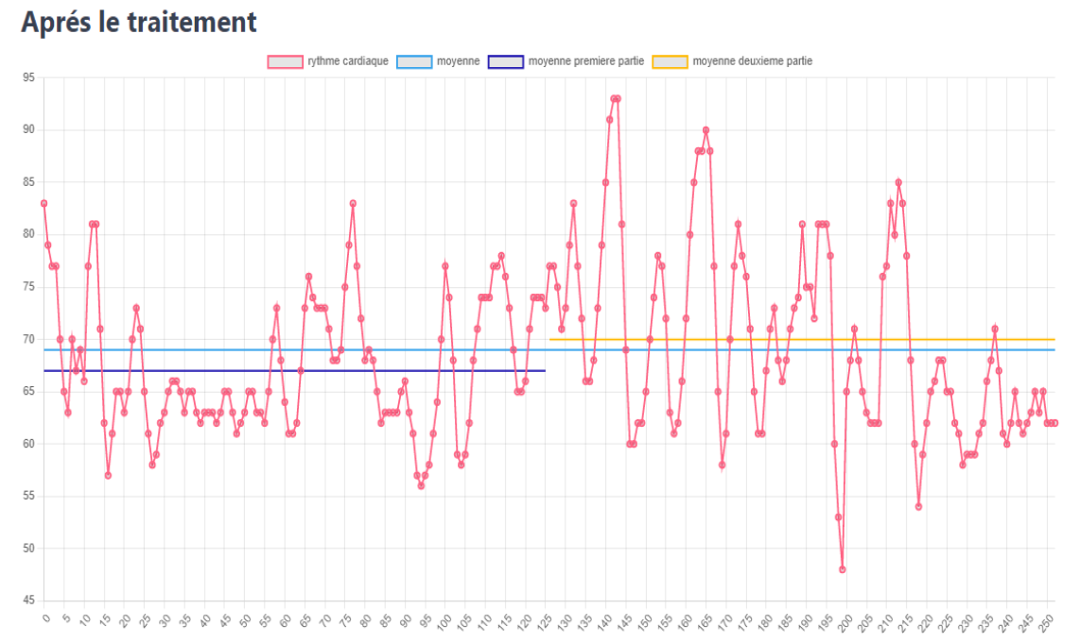
Résultat par utilisateur

Slide 12
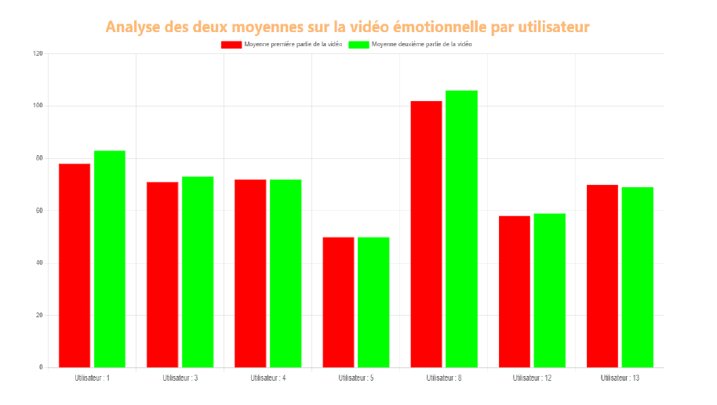
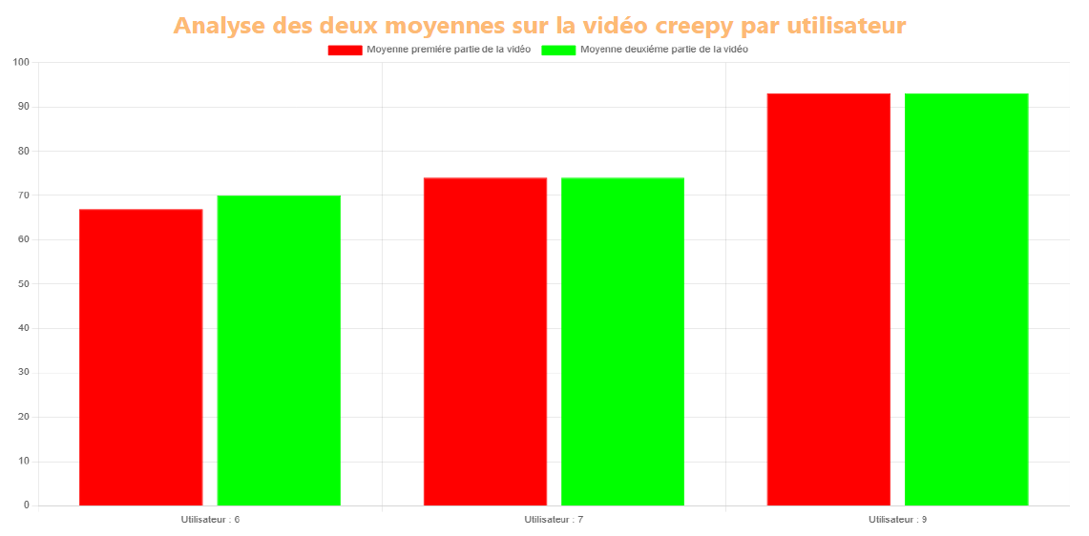
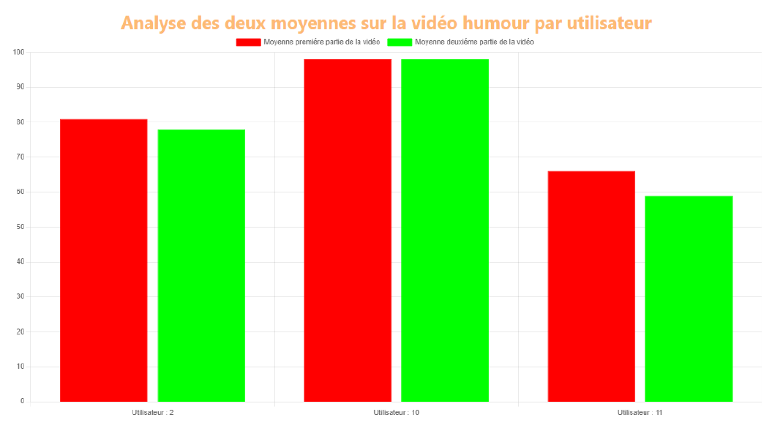
Comparaison
Émotionnelle
Humour
Creepy

Slide 13
06
Conclusion
Fiabilité
Silence
Valeurs incohérentes
Difficultés

